Slide 1

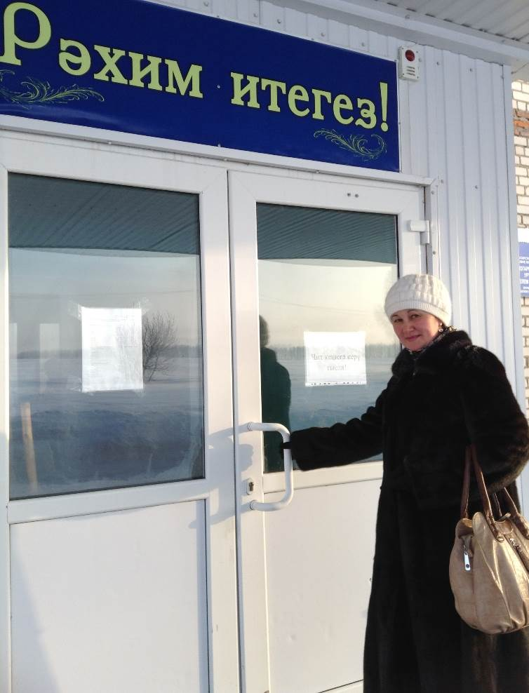


Татар теле һәм әдәбияты укытучысы
Гыйлем юлы –
бер кадерле юлдыр,
ләкин бик мәшәкатьле һәм авырдыр, шулай булса да, очы - бәхеткә барып тукты
Афзалова Гөлназ Җәүдәт кызы

Slide 2
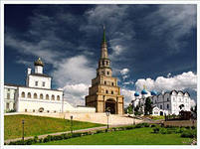
Туган җирем - Татарстан

Slide 3
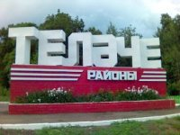
Туган ягым - Теләче

Slide 4
Туган авылым - Кибәхуҗа
Кибәхуҗа исемен йөрткән авылларның килеп чыгышы турында төрле фикерләр бар. Шуларның берсе түбәндәгечә. Макса елгасы буена “Көбәк” дигән удмурт кабиләсе килеп урнашкан. Шуңа күрә бу җирне “Көбәк Хуҗа” дип йөрткәннәр. Аларның җитәкчесенең өч малае булган һәм ул малайларын елга буйлап урнаштырган. Олы малаена бүлеп биргән җиргә “Олы Көбәк Хуҗа”, кече малай җирен “Кече Көбәк Хуҗа” дип йөрткәннәр. Өченчесе елга үзәне буйлап югары менеп киткән, анысын “Югары Көбәк Хуҗа” дип йөрткәннәр. Еллар узу белән, Көбәк Хуҗа “Кибәхуҗа” дип йөртелә башлый, авыл исемнәре дә үзгәртелеп, “Олы Кибәхуҗа”, “Кече Кибәхуҗа”, “Югары Кибәхуҗа” дип атала.

Slide 5
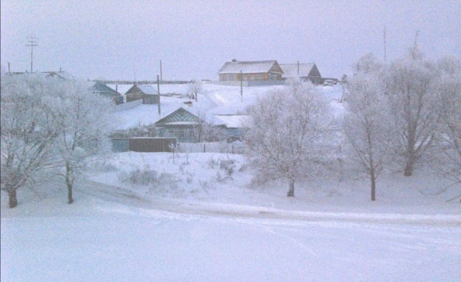
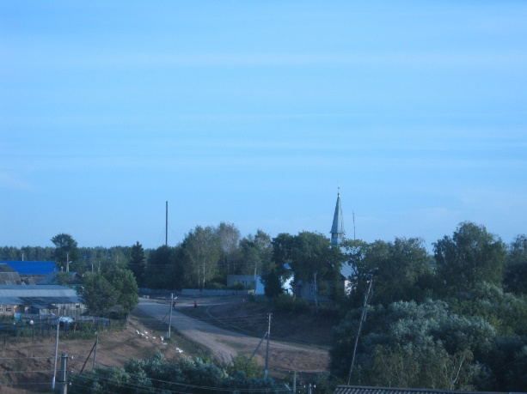
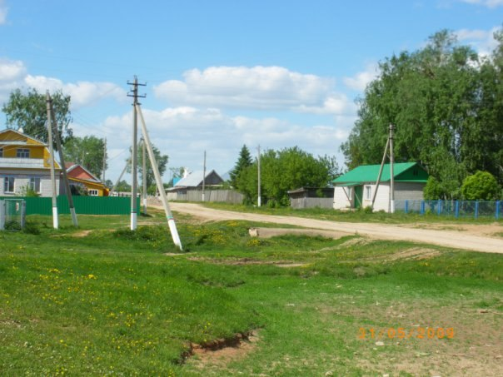
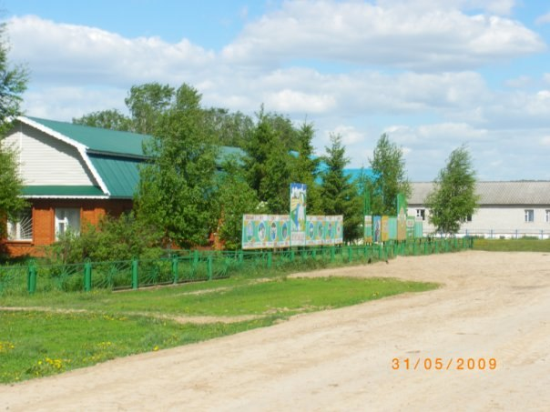
Авылымның бүгенге көне
Бүгенге көндә авылда 120 ләп хуҗалык исәпләнә. Урта мәктәп, балалар бакчасы, мәдәният йорты, китапханә, элемтә үзәге, кибетләр эшли.
Авыл урамнарын халык үзенчә атый: Сыңар балак урамы, Миллионерлар урамы, Тимерче тавы (Кувалдый), Тау өсте урамы, Түбән оч урамы, Чишмә тавы урамы һ.б.

Slide 6
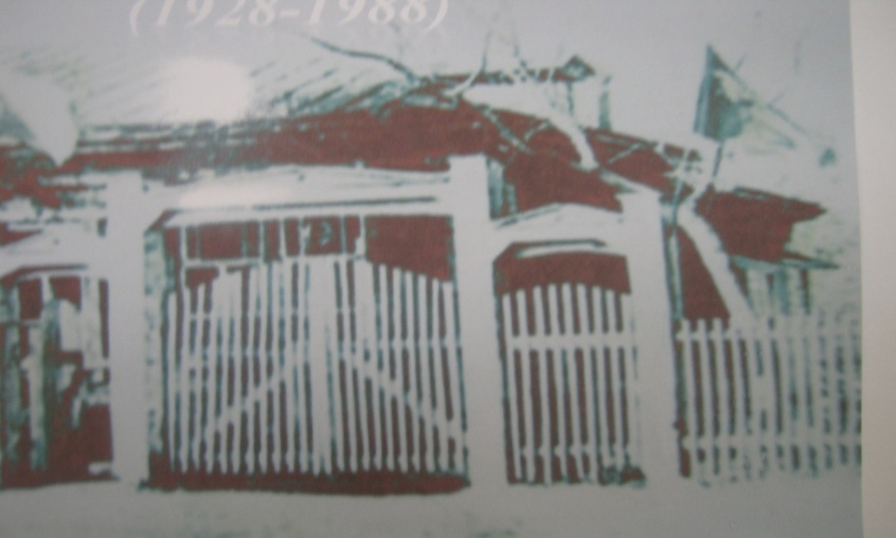
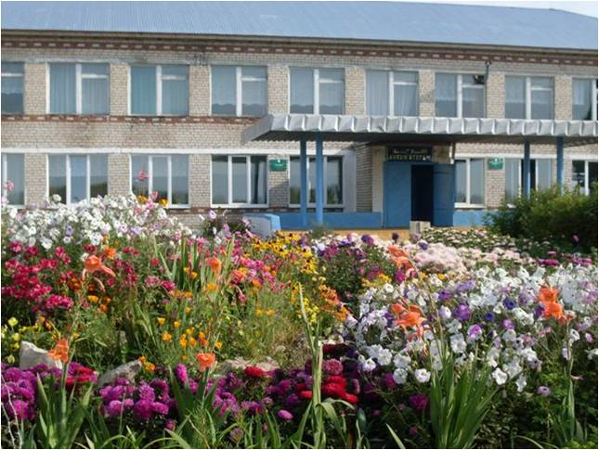
МӘКТӘБЕМ
1921 елда Югары Кибәхуҗа авылында беренче мәктәп ачыла, ул беренче баскычтагы татар совет мәктәбе дип атала.
1988 елда ике катлы яңа мәктәп салына
1921-1988 елларда эшләгән Югары Кибәхуҗа мәктәбе бинасы
Хәзерге мәктәп

Slide 7
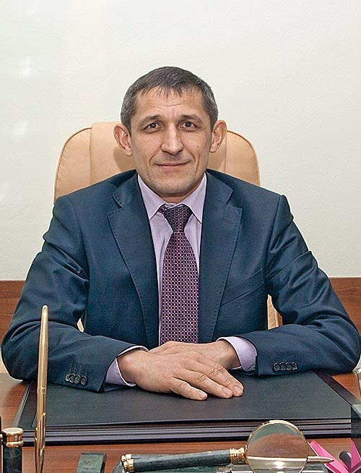
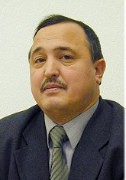
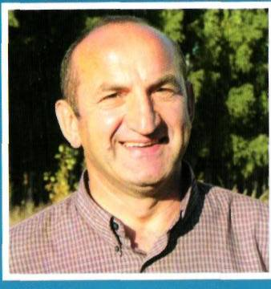
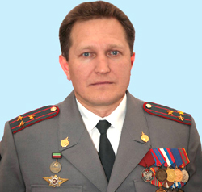
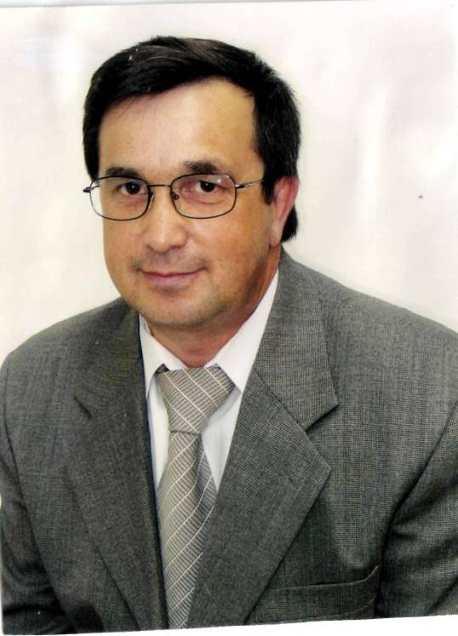
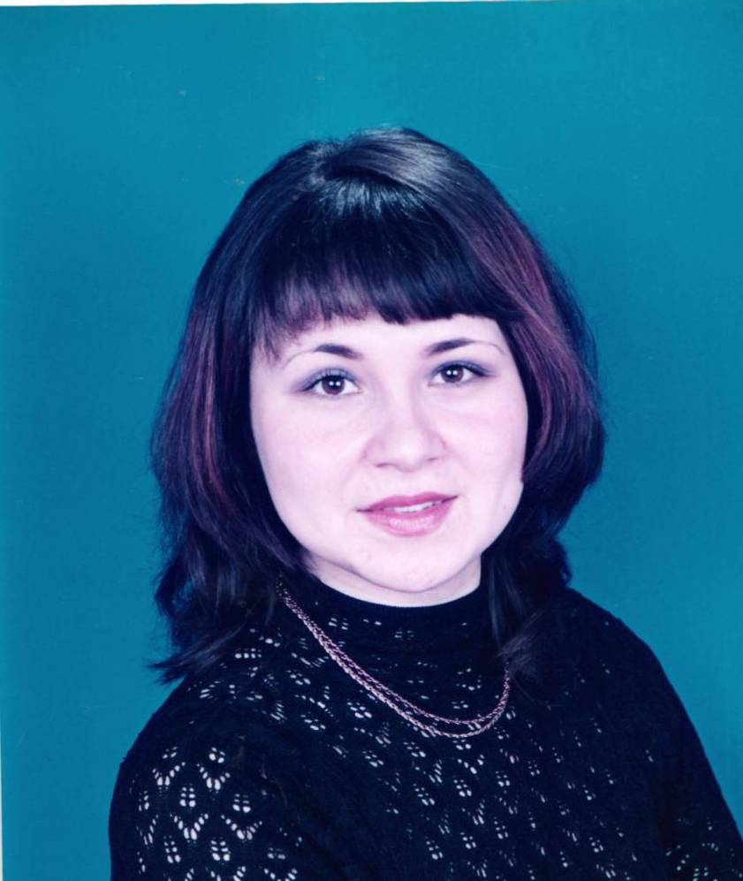
Югары Кибәхуҗа мәктәбен тәмамлаган күренекле шәхесләребез
Кадыйров Марсель КаҺирович
химия фәннәре докторы, КДТУ доценты, профессор, ТР ның атказанган тренеры, Татарча көрәш федерациясенең президиум әгъзасы, АКШ президенты гранты иясе
Гарифуллин Васил Заһитович
КФУның журналистика, социология
һәм психология факультеты деканы, профессор
Зарипов Илдус Фатихович
Теләче муниципаль район башлыгы
Әхмәтханов Җәүдәт Йосыпович
Карачай –Черкес республикасының
эчке эшләр министры
Зиннатов Вәкил Гарифуллович
КДТАА да өлкән укытучы,
доцент
Мөхәмәтшина Алия Ринат кызы
КДВАдә өлкән укытучы

Slide 8
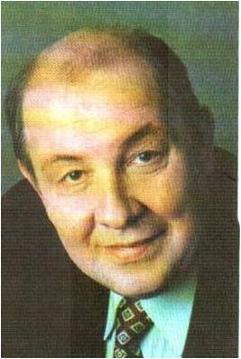
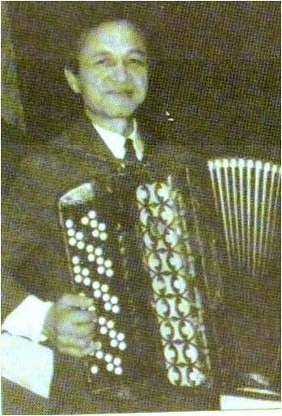
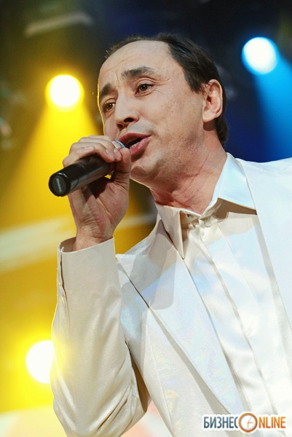
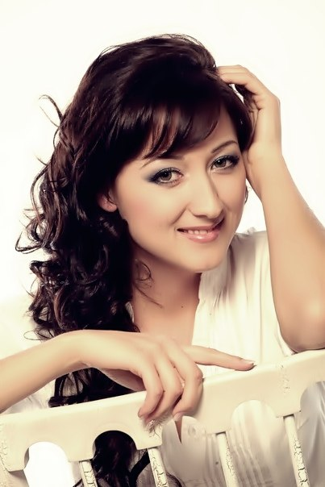
Роберт Галиев
Татарстанның атказанган мәдәният хезмәткәре,
КДАУ студентлар театры җитәкчесе
Фәрит Хатыйпов
Татарстанның атказанган сәнгать эшлеклесе, баянчы, композитор
Рәсим Низамов
Татарстанның атказанган артисты
Алинә Сафиуллина
эстрада җырчысы

Slide 9
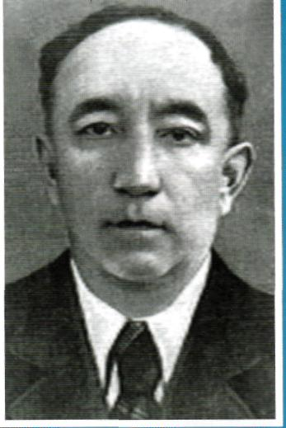
Туган ил җырчысы
Күренекле язучы, публицист һәм тәрҗемәче Мәхмүд Максуд 1900 елда Теләче районы Югары Кибәхуҗа авылында Гыйсаметдин хәзрәт гаиләсендә дөньяга килә.
Мәхмүд Максудның иҗаты үз заманында халык ихтирамын казанган зур иҗат иде. Ул иң оста тәрҗемәчеләрдән саналды. К.Маркс, Ф.Энгельс, В.Ленин хезмәтләрен татар укучысына беренчеләрдән булып ул ирештерде. Бөек Л.Толстой иҗатын татар укучысына җиткерүдә дә аның хезмәтләре бәяләп бетергесез. “Сугыш һәм солых”, “Анна Каренина”, А.Пушкин, Н.Некрасов, Р.Роллан, Г.Һейне, М.Горький, И.Тургенев, Т.Семушкин һ.б. әсәрләрен татар теленә тәрҗемә итеп чыгаруда ул зур көч куйды.
Г.Ибраһимов, М.Җәлил, Ә.Фәйзи, Ф.Кәрим һ.б. әдипләребез иҗатына караган язмаларында ул үзен тирәнтен әдәбиятны белеп, төпле фикер әйтә белүче киң эрудицияле зыялы итеп танытты.
Мәхмүд Максуд
(1900-1962)

Slide 10
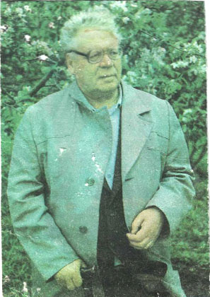
Тукай бүләге иясе
Кибәхуҗа төбәге күренекле язучы Мәхмүт Хәсәнов белән дә урынлы горурлана.
Мәхмүт Максуд улы Хәсәнов 1927 елның 21 декабрендә Татарстан АССРның Саба районы (хәзерге Теләче районы) Югары Кибәхуҗа авылында крестьян гаиләсендә туа.
1965 елдан – СССР Язучылар Союзы әгъзасы.
1977 елда аңа “Татарстан АССРның атказанган культура работнигы” дигән мактаулы исем бирелде.
“Язгы аҗаган” (1987) романы исә язучының киң колачлы иҗатының кибән башы булды һәм моның өчен аңа Татарстанның Г.Тукай исемендәге Дәүләт бүләге бирелде. (1988).
Мәхмүт Хәсәнов
(1927 – 1990)

Slide 11
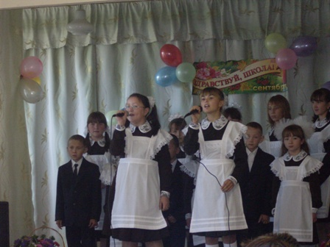
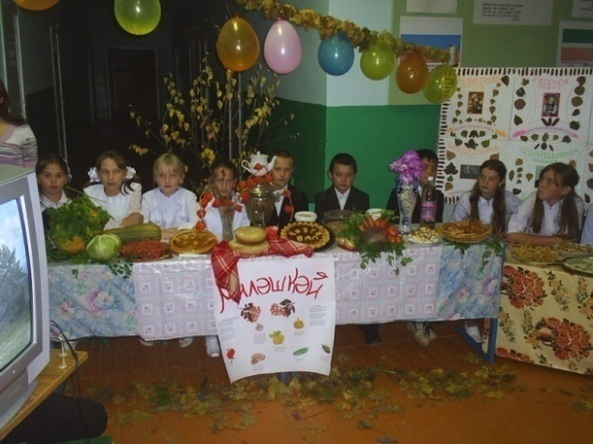
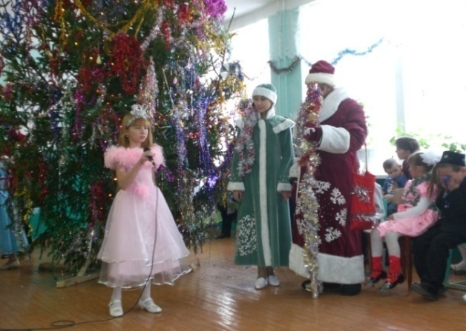
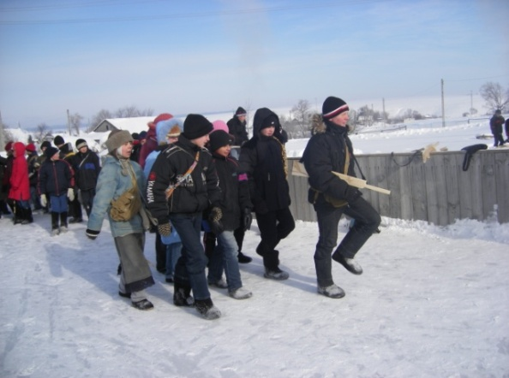
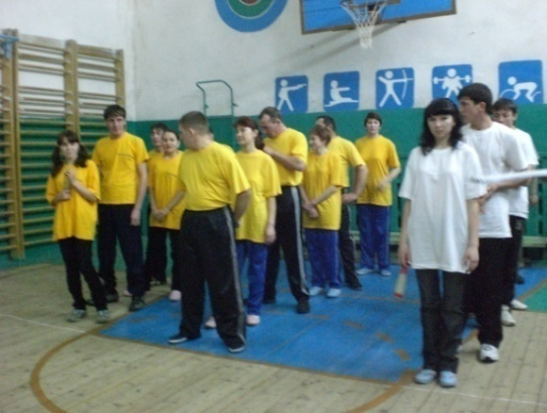
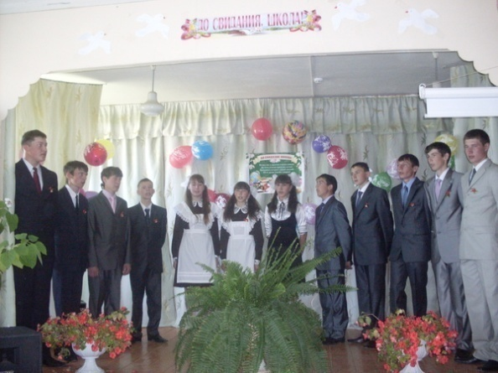
Мәктәп традицияләре
Белем бәйрәме
Уңыш бәйрәме
Яңа ел бәйрәме
“Аҗаган” уены
Гаилә бәйрәме
Соңгы кыңгырау

Slide 12
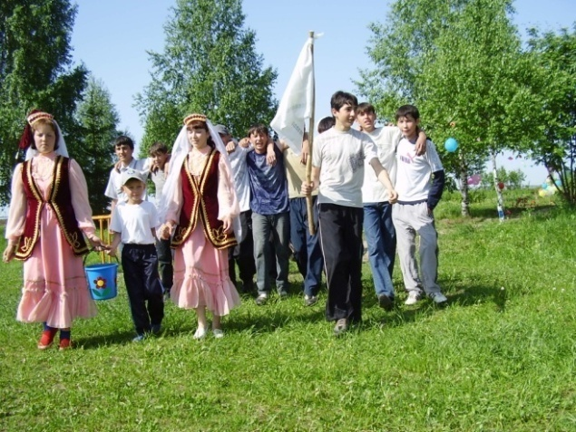
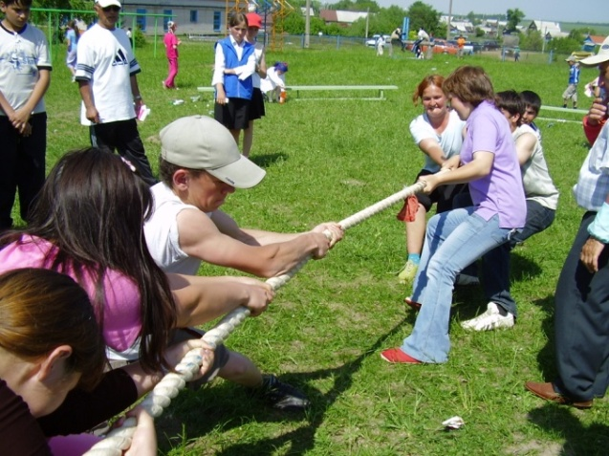
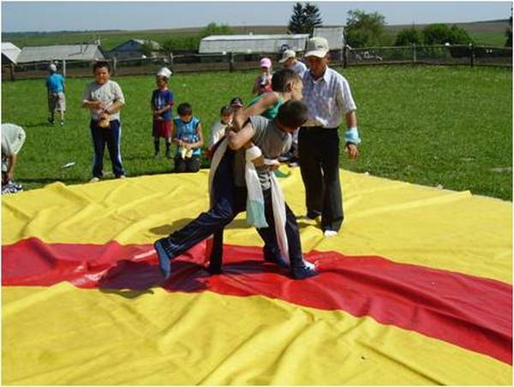
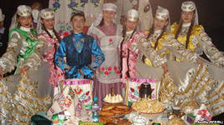
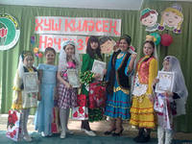
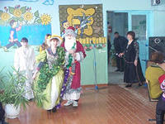
Мәктәбебездә милли бәйрәмнәр
Сабантуй
Нәүрүз

Slide 13
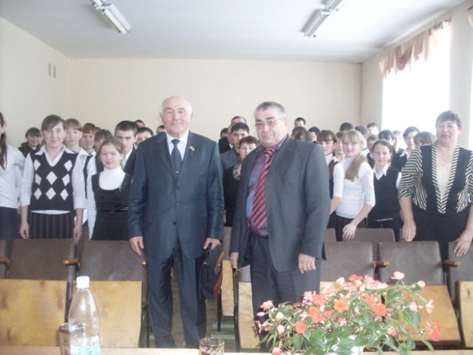
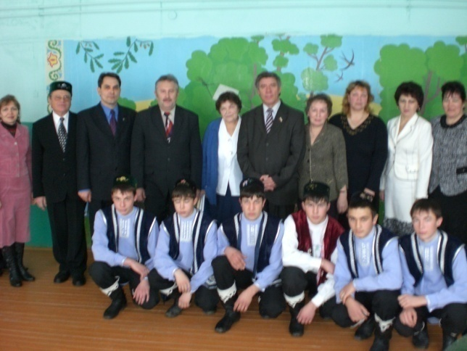
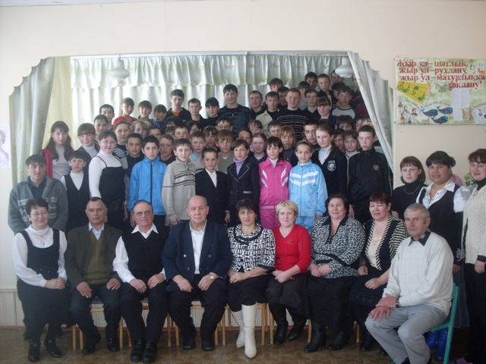
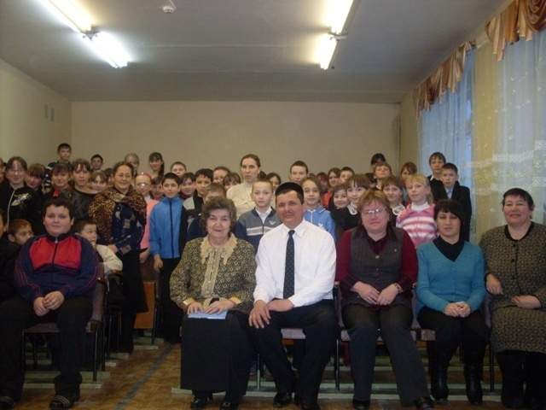
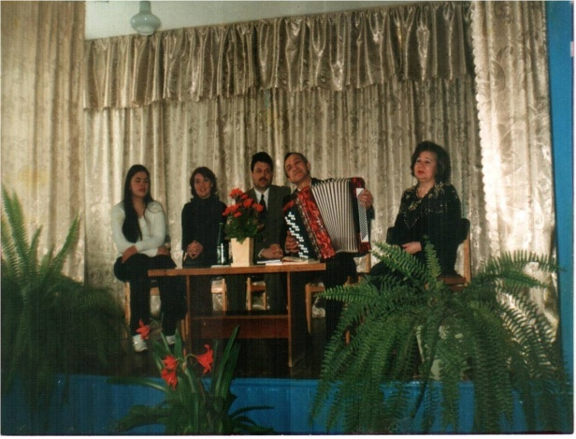
Күренекле шәхесләр белән очрашулар
Фуат Галимуллин җитәкчелегендәге бер төркем язучылар белән очрашу
Татарстан Республикасы Дәүләт советы депутаты,
галим Азат Шәймуллович Зыятдинов белән очрашу
Роберт Галиев һәм
аның шәкертләре белән очрашу
Фәрит Хатыйпов һәм Рабига Сибгатуллина белән очрашу
Атаклы җырчыбыз Флера апа Сөләйманова белән очрашу

Slide 14
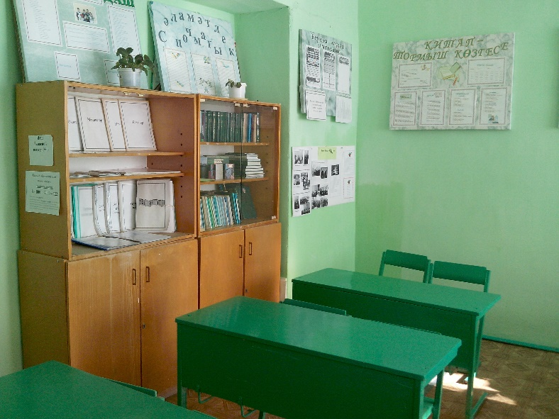
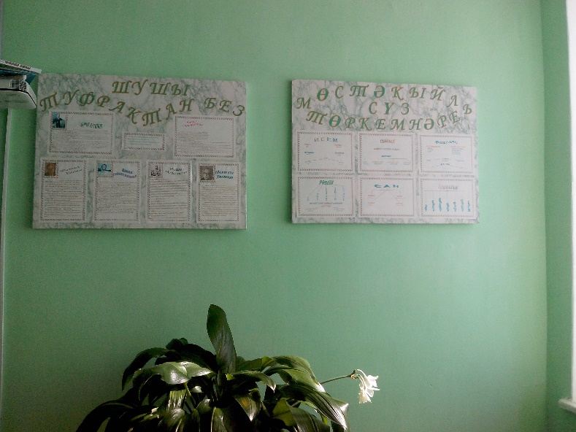
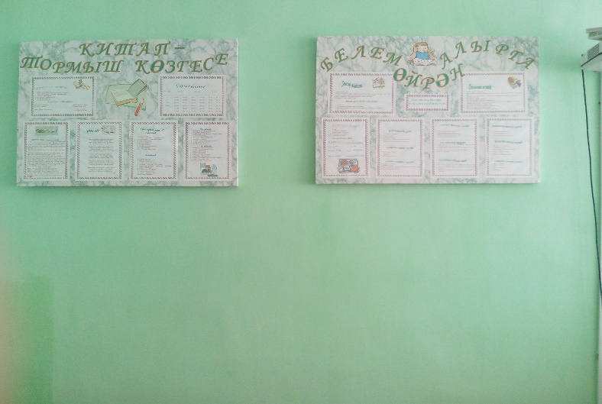
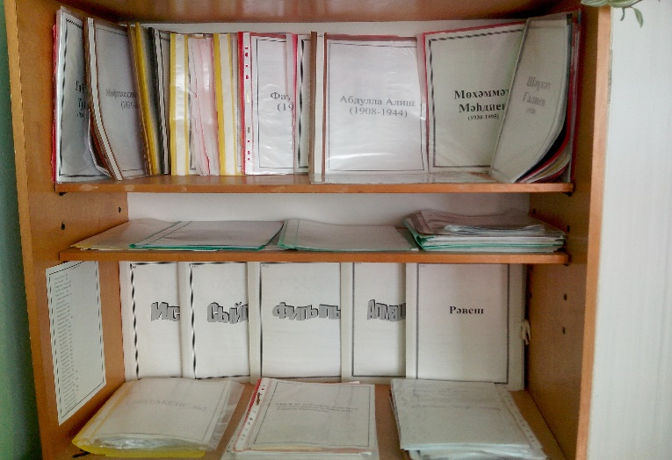
Һөнәри эшчәнлегем
Минем кабинетым

Slide 15
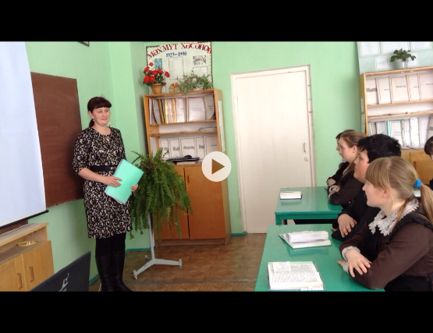
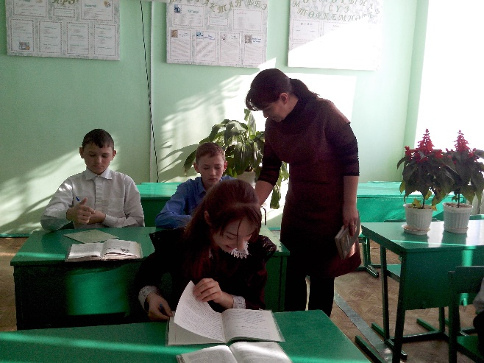
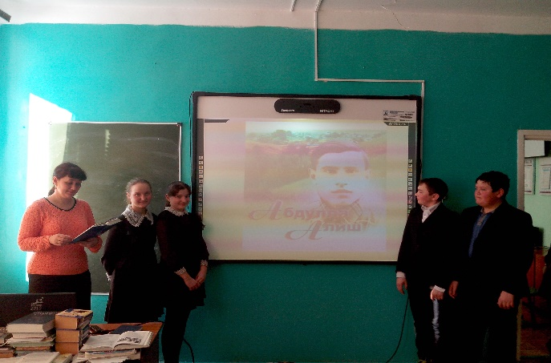
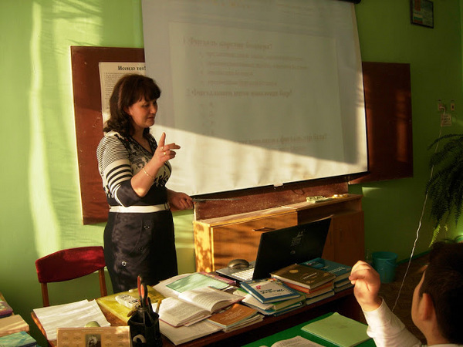
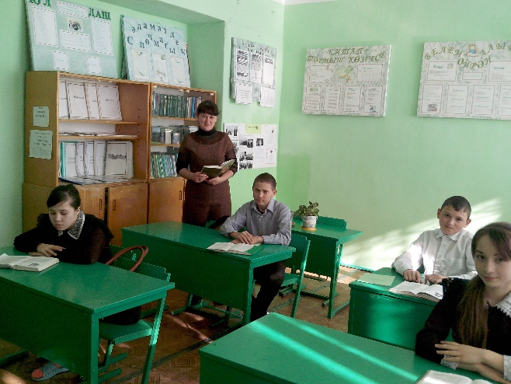
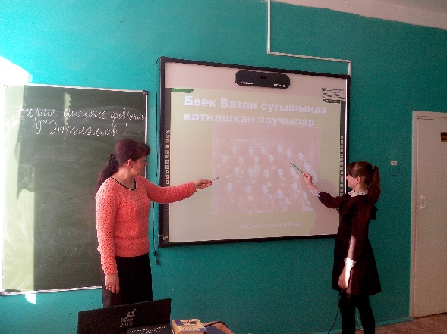
Татар теле һәм әдәбияты дәресләре

Slide 16
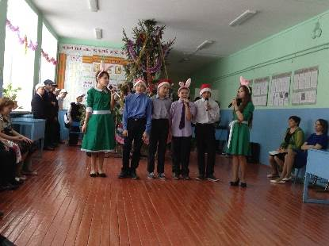
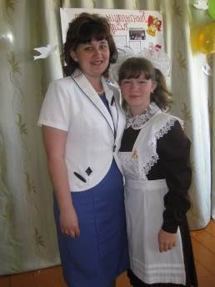











Мин - сыйныф җитәкчесе

Slide 17







Минем эш нәтиҗәләрем

Slide 18








Slide 19











Slide 20









Дәрестән тыш эшләребез

Slide 21





Без һәрвакыт сәхнәдә
Батырлар даны мәңгелек
Фестиваль “Моңнар агыла туган якка”

Slide 22
Кибәхуҗам минем язмышым
Ерак-еракларга китсәм дә мин
Чит җирләрдә озак йөрмәм.
Туган туфракларны сагынып бер
Мин кайтырмын сиңа җыр белән.
Кибәхуҗам минем сагышым
Язмышым син, йөрәк кагышым.
Бормаланып аккан Макса суы
Йөрәгемнең китми түреннән.
Синең матурлыгың куңелемә
Сагыну җыры булып үрелгән.
Авылымда чыңлый гармуным
Шунда туды минем бар җырым.
Кар бураннар, яңгыр диеп тормам
Мин кайтырмын сиңа ашкынып.
Тукаш күл буйлары басар микән
Сагыну хисләремнең ялкынын.
Туган авылым минем сагышым
Язмышым син, йөрәк кагышым.

